Slide 1
第三节 随机变量的分布函数
一、分布函数的概念
二、分布函数的性质
三、例题讲解
四、小结

Slide 2

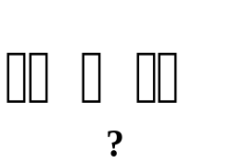




一、分布函数的概念
1.概念的引入
对于随机变量X, 我们不仅要知道X 取哪些值,
X 取这些值的概率 ; 而且更重要的是想知道 X 在
任意有限区间内取值的概率.
例如
分布
函数

Slide 3







2.分布函数的定义
函数
说明
(1) 分布函数主要研究随机变量在某一区间内取值的概率情况.

Slide 4



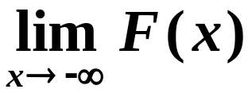

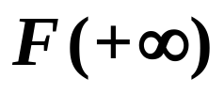
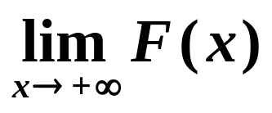



二、分布函数的性质
常利用2,3两
条性质求解
分布函数中
的未知数。
且
分布函数具备上述3条性质，反之，一个函数如果具备上述3条性质，它必是某个随机变量的分布函数。

Slide 5



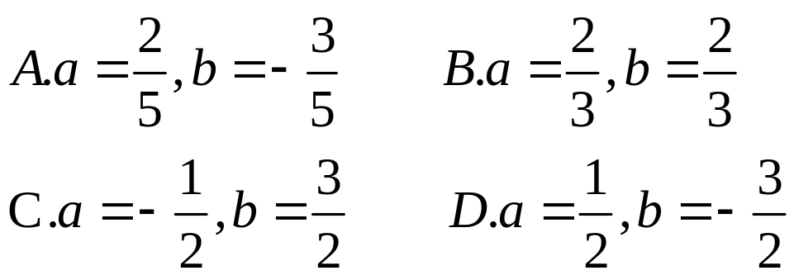
例题：设 和 是两个分布函数，为使
是某个随机变量的分布函数，则
答案：A

Slide 6
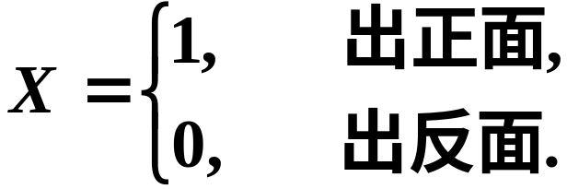


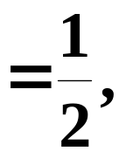
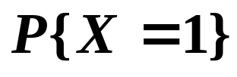







实例 抛掷均匀硬币, 令
求随机变量 X 的分布函数.
解

Slide 7



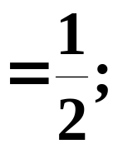



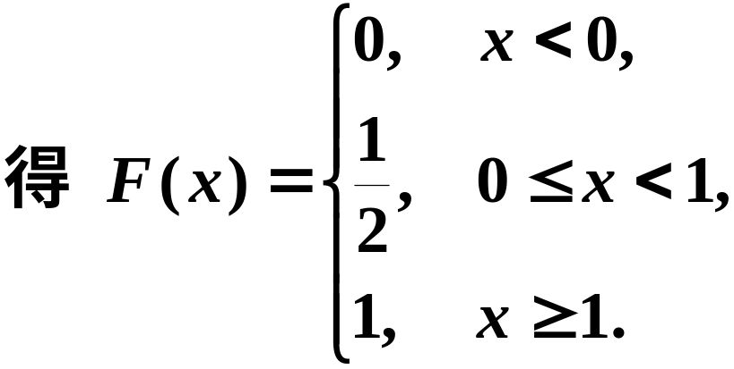


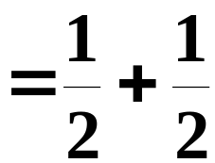


Slide 8
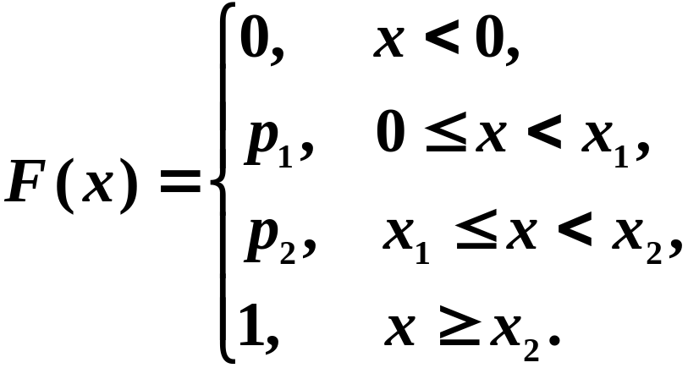







假设上述分布函数所对应的随机变量为X，则X的分布律是什么？

Slide 9

重要公式
证明

Slide 10







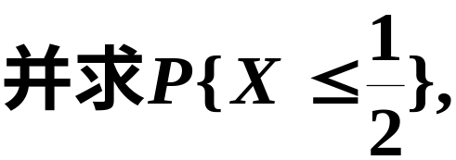
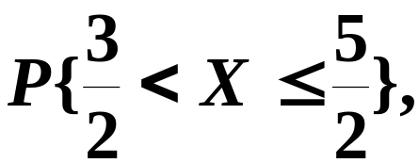



三、例题讲解
例1
解
由概率的有限可加性,

Slide 11









有
即

Slide 12



又

Slide 13
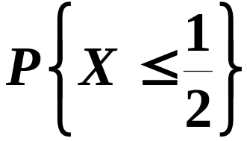
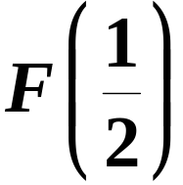
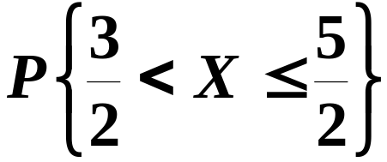
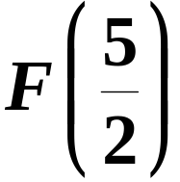
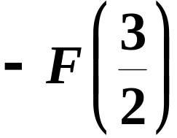
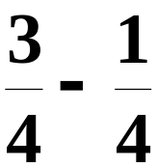



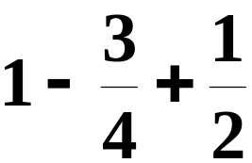


Slide 14




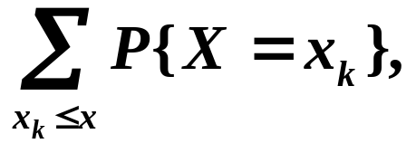
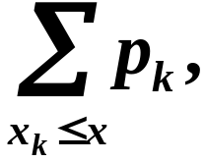

一般,
即
分布函
其跳跃值为

Slide 15



例2
一个靶子是半径为2m的圆盘,
设击中靶上
任一同心圆盘上的点的概率与该圆盘面积成正比,
并设射击都能中靶,
解
于是

Slide 16












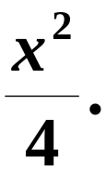


由题意,
常数.
有
故得
即
于是

Slide 17




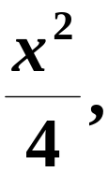


于是
综上所述,
它的图形是一条连续曲线如下图所示.

Slide 18
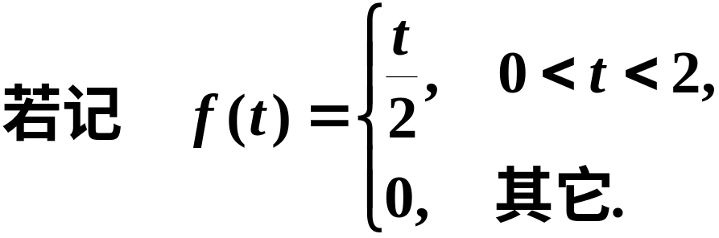
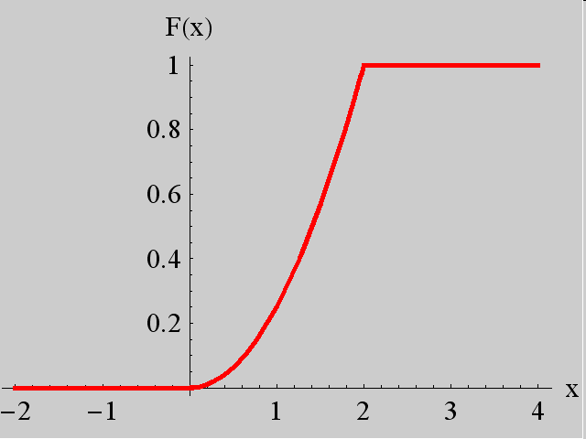
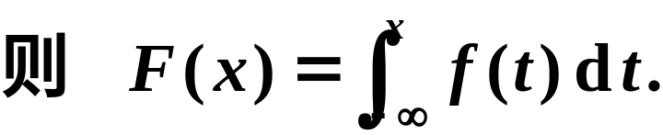
注意 两类随机变量的分布函数图形的特点不一样.

Slide 19
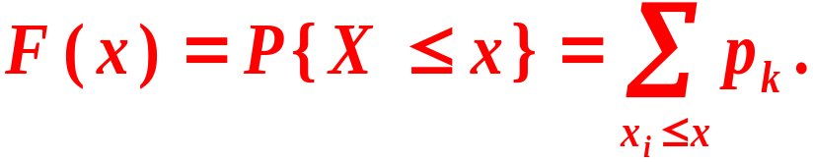
四、小结
1.离散型随机变量的分布函数
2.分布律与分布函数的关系
作业：17（1），18

